Slide 1
BÀI 23: CƠ THỂ ĐA BÀO
Giáo viên: Đinh Công Hoàng

Slide 2
Kiểm tra bài cũ
Em hãy cho biết cơ thể đơn bào, cơ thể đa bào là gì.
Lấy ví dụ cụ thể.

Slide 3
Em không thể chiến thắng một trận bóng đá nếu chỉ đá một mình. Trong một đội bóng, mỗi cầu thủ ở các vị trí khác nhau cùng phối hợp trong khi chơi bóng. Trong cơ thể, các tế bào hoạt động theo cách đó. Vậy các tế bào được tổ chức và phối hợp với nhau như thế nào trong cơ thể đa bào?

Slide 4
NỘI DUNG BÀI HỌC
Các cấp độ tổ chức
Cơ thể đa bào
Từ cơ quan
Tạo thành hệ cơ quan
Từ tế bào
tạo thành mô
Từ mô tạo thành
cơ quan

Slide 5
I. CÁC CẤP TỔ CHỨC CỦA CƠ THỂ ĐA BÀO

Slide 6
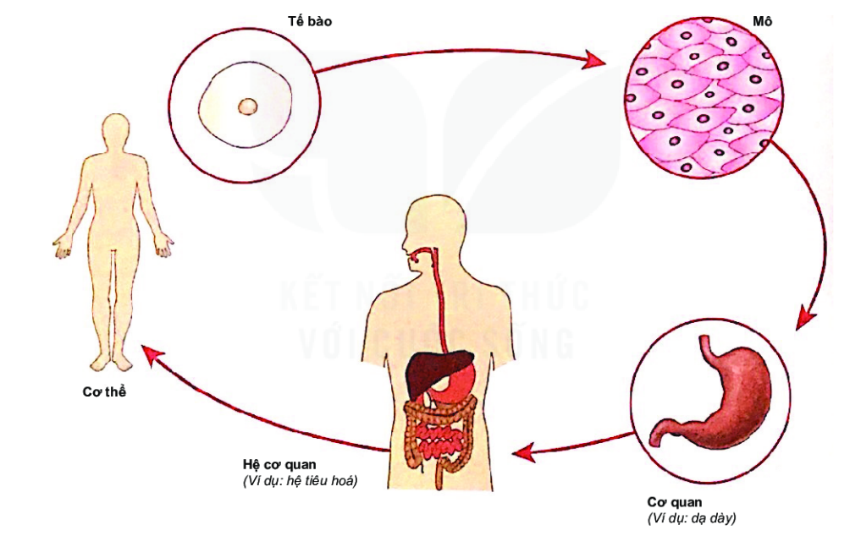
Quan sát Hình 22.1
Em hãy nêu tên các cấp tổ chức của cơ thể đa bào và thể hiện bằng sơ đồ mối quan hệ giữa các cấp tổ chức từ thấp đến cao.

Slide 7
1.
Tế bào
5.
Cơ thể
2. Mô
4. Hệ cơ quan
3.
Cơ quan

Slide 8
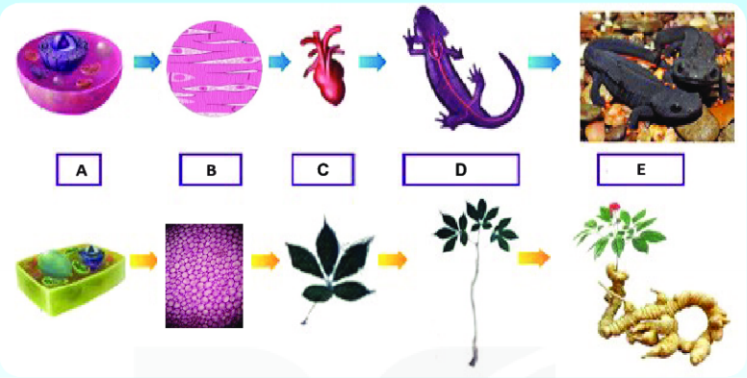
Thảo luận và trả lời câu hỏi
Quan sát Hình 23.2 và thực hiện các yêu cầu dưới đây:
Gọi tên các cấp tổ chức cơ thể tương ứng với các hình từ A đến E cho phù hợp.
Nêu tên cơ quan của động vật và thực vật được minh họa ở hình.

Slide 9
Các cấp độ tổ chức cơ thể: A (tế bào), B (mô), C (cơ quan), D (hệ cơ quan), E (cơ thể).
Tên cơ quan của động vật và thực vật:
Động vật: tế bào, mô, tim, hệ cơ quan, cơ thể.
Thực vật: tế bào, mô, lá, hệ cơ quan, cơ thể.

Slide 10
II. TỪ TẾ BÀO TẠO THÀNH MÔ
Ở cơ thể đa bào, nhóm các tế bào có cấu tạo giống nhau và cùng thực hiện một chức năng liên kết với nhau tạo thành mô.

Slide 11
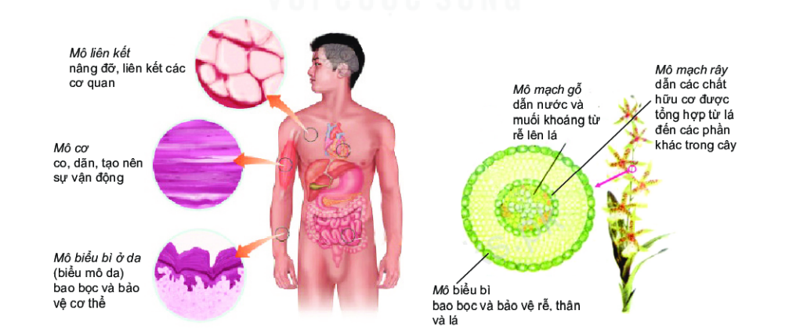
Quan sát Hình 23.3, 23.4
Nêu một số mô ở người và thực vật.

Slide 12
Một số mô ở người và thực vật
Mô liên kết
Mô ở người
Mô cơ
Mô biểu bì ở da
Mô mạch gỗ
Mô ở thực vật
Mô biểu bì
Mô mạch rây

Slide 13
Mở rộng – Mô ở người
Mô liên kết
Mô cơ
Mô biểu bì ở da
Mô liên kết dinh dưỡng
Mô liên kết đệm cơ học: mô sợi, mô sụn, mô xương.
Mô cơ vân, mô cơ trơn, mô cơ tim.
Mô biểu bì bao phủ.
Mô biểu bì tuyến

Slide 14
III. TỪ MÔ TẠO THÀNH CƠ QUAN
Các mô cùng thực hiện một hoạt động sống nhất định tạo thành cơ quan.
Mỗi cơ quan giữ một vai trò nhất định trong cơ thể.

Slide 15
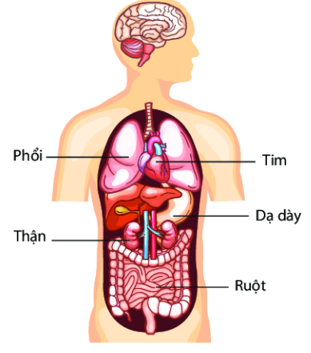
Quan sát Hình 23.5
Em hãy xác định vị trí và chức năng một số cơ quan trong cơ thể người.

Slide 16
Tên cơ quan | Chức năng
Tim | Bơm đều đặn để đẩy máu theo các động mạch và đem dưỡng khí và các chất dinh dưỡng đến toàn bộ cơ thể, đồng thời loại bỏ các chất thải trong quá trình trao đổi chất.
Phổi | Giúp oxy trong không khí đi vào tế bào máu (hồng cầu). Sau đó tế bào hồng cầu mang oxy đi khắp cơ thể, cung cấp cho các tế bào trong các cơ quan nội tạng sử dụng.
Thận | Điều chỉnh các chất điện phân, duy trì sự ổn định axit-bazơ, điều chỉnh huyết áp. Là bộ lọc máu tự nhiên trong cơ thể, và các chất thải theo niệu quản được dẫn đến bàng quang để thải ra ngoài.
Dạ dày | Nghiền cơ học thức ăn, thấm dịch vị. Phân huỷ thức ăn nhờ hệ enzyme tiêu hóa trong dịch vị.
Ruột | Nhận thức ăn đã được tiêu hóa và hấp thu từ ruột non.

Slide 17
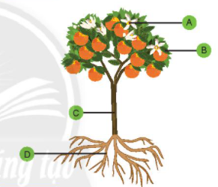
Thảo luận và trả lời câu hỏi
Quan sát Hình 23.6, hãy xác định vị trí và gọi tên các cơ quan tương ứng với các chữ cái từ A đến D. Ghép tên mỗi cơ quan đó với chức năng phù hợp được mô tả dưới đây:
1. Nâng đỡ cơ thể và vận chuyển các chất dinh dưỡng.
2. Tổng hợp chất dinh dưỡng cho cơ thể.
3. Hút nước và chất khoáng cho cơ thể.
4. Tạo ra quả và hạt.

Slide 18
Tên gọi và chức năng của các cơ quan ở thực vật có hoa
Hoa
Tạo ra quả và hạt
Tạo ra chất dinh dưỡng cho cơ thể
Lá
Thân
Nâng đỡ và vận chuyển các chất dinh dưỡng
Rễ
Hút nước và chất khoáng cho cơ thể

Slide 19
IV. TỪ CƠ QUAN TẠO THÀNH HỆ CƠ QUAN
Nhiều cơ quan cùng phối hợp hoạt động để thực hiện một
quá trình sống nào đó của cơ thể gọi là hệ cơ quan.

Slide 20
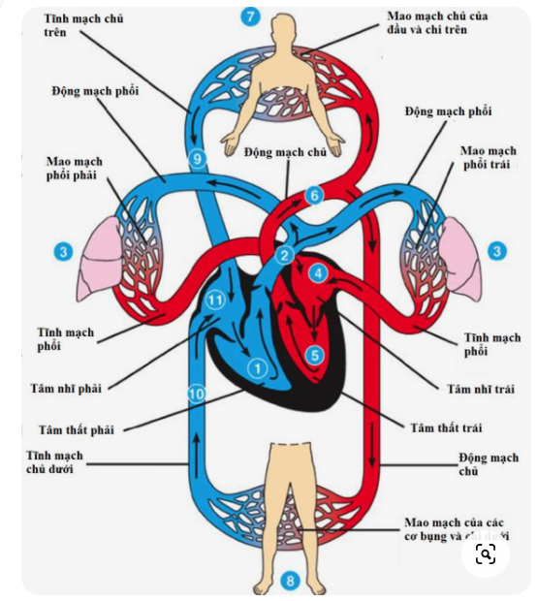
Các hệ cơ quan và chức năng của các hệ quan trong cơ thể con người
Hệ tuần hoàn
(Tim, phổi, não, thận)
Mạng lưới gồm máu, mạch máu và bạch huyết. Hệ tuần hoàn vận chuyển oxy, hormon và các chất dinh dưỡng thiết yếu vào các tế bào trong cơ thể để nuôi dưỡng nó và giúp nó hoạt động tốt.

Slide 21
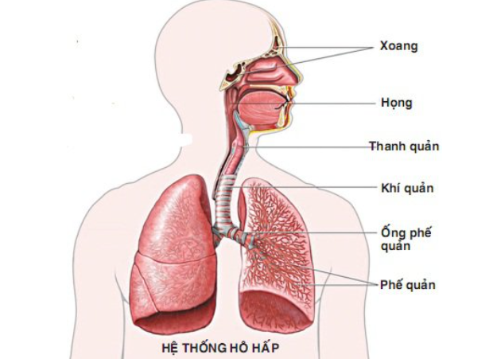
Hệ hô hấp (Mũi, phổi, thanh quản, phế quản)
Cung cấp oxy đến các cơ quan
trong cơ thể và loại bỏ khí thải.

Slide 22
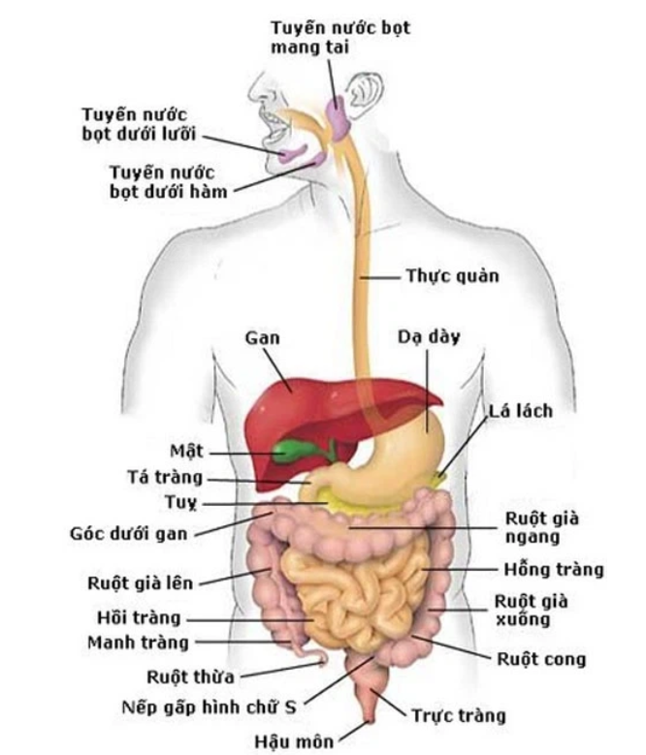
Hệ tiêu hóa (Miệng, thanh quản, cơ hoành, dạ dày, lá lách, gan, tuyến tụy, ruột non)
Giúp cơ thể chuyển thức ăn thành chất dinh dưỡng thông qua quá trình phân hủy hóa học

Slide 23
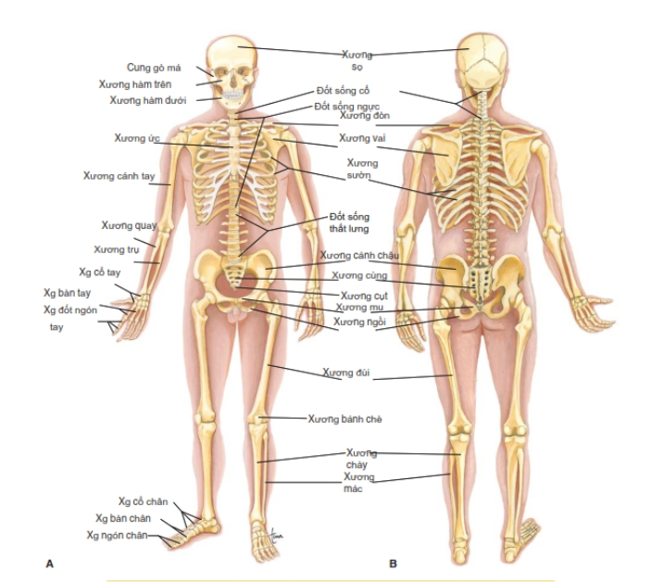
Hệ xương
(206 xương)
Tạo ra các tế bào máu, lưu trữ các khoáng chất quan trọng và giải phóng các hormon cần thiết cho sự sống.

Slide 24
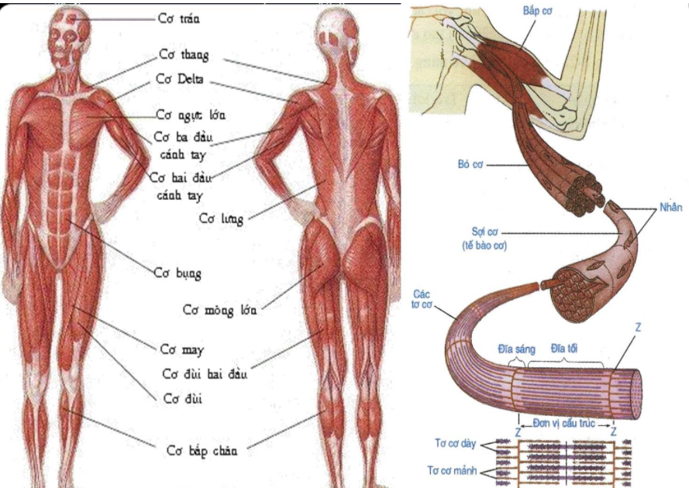
Hệ cơ (Cơ tim, cơ xương, cơ trơn)
Cho phép cơ thể chuyển động thông qua sự co cơ

Slide 25
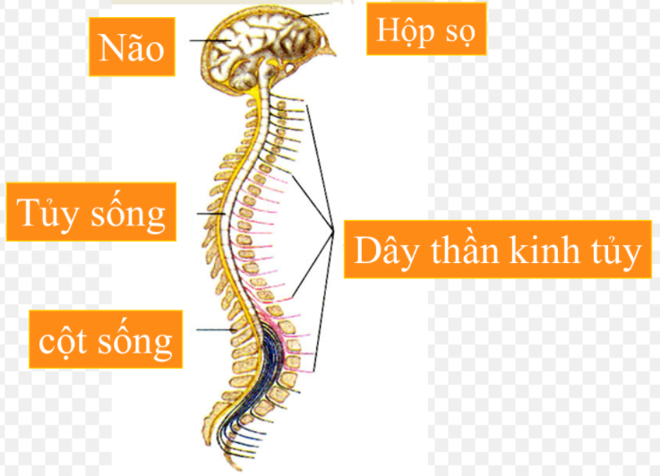
Hệ thần kinh
(Não bộ, tủy sống, các dây thần kinh)
Điều khiển sự hoạt động của tất cả các cơ quan, làm cho cơ thể thích nghi với những sự thay đổi của môi trường ngoài và môi trường trong; vận hành các hoạt động thiết yếu của cơ thể như thở, tiêu hóa.

Slide 26
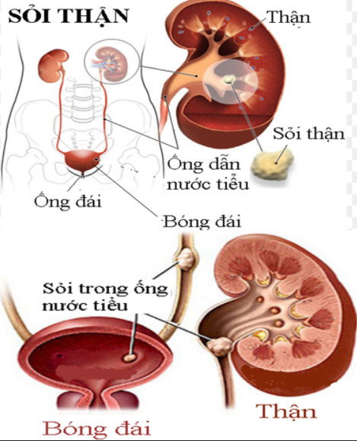
Hệ bài tiết (Thận, niệu đạo, bàng quang, niệu quản
Giúp cơ thể lọc và đào thải các loại chất cặn bã ra khỏi cơ thể và duy trì lượng nước cần thiết cho hoạt động sống của con người; cân bằng chất điện giải trong các loại chất lỏng cơ thể, duy trì độ pH trong máu.

Slide 27
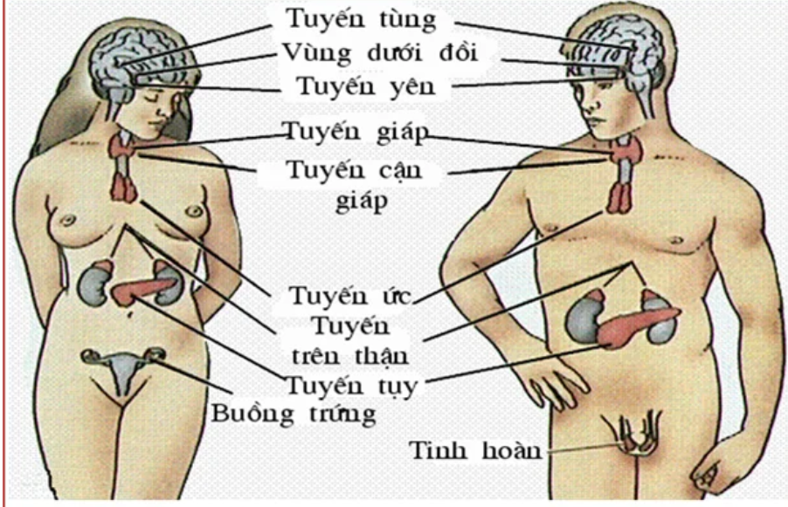
Hệ nội tiết (tuyến tùng, tuyến yên, tuyến giáp, tuyến ức, tinh hoàn và buồng trứng)
Điều chỉnh các quá trình thiết yếu trong cơ thể như sự phát triển, tăng trưởng, trao đổi chất, cân bằng nội môi và sự phát triển tình dục.

Slide 28
Hệ sinh sản
(Hệ thống sinh sản ở nữ giới: Tử cung, cổ tử cung, âm đạo, buồng trứng.
Hệ thống sinh sản ở nam giới: Dương vật, mào tinh hoàn, ống dẫn tinh, tinh hoàn.)

Slide 29
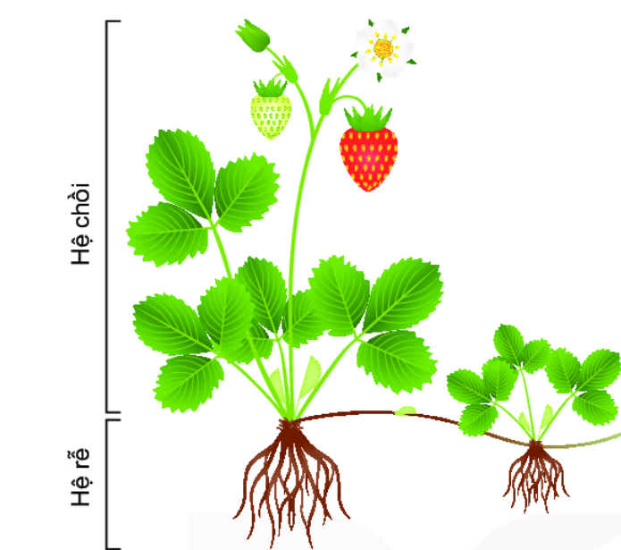
Các hệ cơ quan chính của thực vật
Hệ chồi (thân, lá, các cành, hoa): thường ở trên mặt đất.
Hệ rễ: chính, rễ phụ.

Slide 30
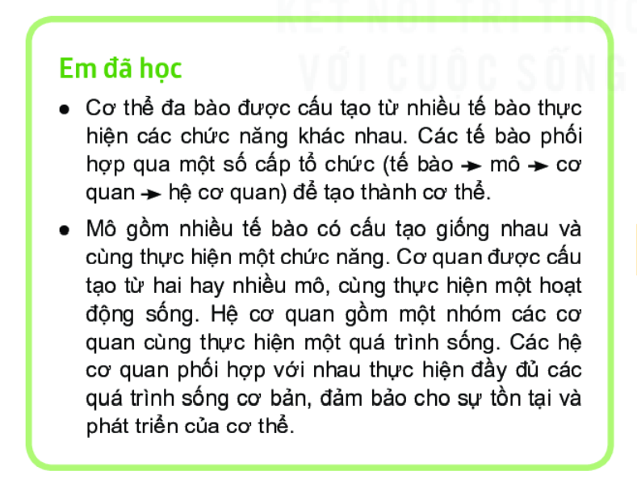
TỔNG KẾT KIẾN THỨC BÀI HỌC

Slide 31
Luyện tập
Đánh dấu x vào trước ý đúng:
Mô gồm nhóm các tế bào cùng thực hiện một chức năng.
Cơ quan gồm nhiều tế bào có cấu tạo giống nhau và cùng thực hiện một chức năng.
Hệ cơ quan gồm một nhóm các cơ quan phối hợp với nhau thực hiện đầy đủ các quá trình sống cơ bản, đảm bảo sự tồn tại và phát triển của cơ thể.
Não, tim, dạ dày là các mô ở cơ thể người.
Một số cơ quan của cơ thể người: hệ tiêu hóa, hệ thần kinh,…
X
X
X

Slide 32
Viết sơ đồ thể hiện mối quan hệ giữa các cấp tổ chức của cơ thể đa bào từ thấp đến cao
Tế bào
Mô
Cơ quan
Hệ cơ quan
Cơ thể

Slide 33
Luyện tập mở rộng
Hãy tìm hiểu về sự ảnh hưởng khi một số cơ quan trong cơ thể bị tổn thương tới cơ thể của chúng ta và đưa ra cách chăm sóc để cơ quan đó khỏe mạnh.
Cơ quan bị đau | Ảnh hưởng đến cơ thể | Cách chăm sóc
Dạ dày | Đau bụng, khó tiêu | Ăn, ngủ đúng giờ, hạn chế ăn đồ cay nóng.
Phế quản | Đau họng, ho | Không nói to, hạn chế uống nước lạnh.
Thận | Đau bụng | Không nhịn tiểu, uống nhiều nước.

Slide 34
Hướng dẫn về nhà
03
Đọc trước Bài 24 – Thự hành quan sát và mô tả cơ thể đơn bào, cơ thể đa bào
Giải thích được vì sao khi một cơ quan trong cơ thể bị tổn thương thì cả cơ thể đều ảnh hưởng.
Làm các bài tập của Bài 23
Sách bài tập
01
02

Slide 35
CẢM ƠN CÁC EM ĐÃ LẮNG NGHE BÀI GIẢNG!

